Slide 1

HP: XÃ HỘI HỌC VĂN HÓA

Slide 2
QUÁ TRÌNH HỌC TẬP
Chuyên cần: 10%
Nhóm: 15
Kiểm tra cá nhân: 15 %
Tổng: 40%

Slide 3
TÀI LIỆU THAM KHẢO
XÃ HỘI HỌC VĂN HÓA, MAI VĂN HAI (CHỦ BIÊN), MAI KIỆM, NXB ĐHQG HÀ NỘI, 2009
XÃ HỘI HỌC VĂN HÓA, ĐOÀN VĂN CHÚC, NXB VĂN HÓA THÔNG TIN, HÀ NỘI, 1997

Slide 4
CHỦ ĐỀ NHÓM
NHÓM 1: BIỂU TƯỢNG
NHÓM 2: NGÔN NGỮ
NHÓM 3: GIÁ TRỊ
NHÓM 4: CHUẨN MỰC

Slide 5
NỘI DUNG CHI TIẾT HỌC PHẦN
CHƯƠNG I: ĐỐI TƯỢNG, CHỨC NĂNG, NHIỆM VỤ CỦA XÃ HỘI HỌC VĂN HÓA
CHƯƠNG II: VĂN HÓA VÀ MỘT SỐ KHÁI NIỆM

Slide 6
CHƯƠNG III: CÁC THÀNH TỐ CỦA VĂN HÓA
CHƯƠNG IV: CÁC HÌNH THỨC TỒN TẠI CỦA VĂN HÓA VÀ SỰ VẬN HÀNH CỦA VĂN HÓA TRONG ĐỜI SỐNG XÃ HỘI
CHƯƠNG V: MỘT SỐ CÁCH TIẾP CẬN TRONG NGHIÊN CỨU XHH VĂN HÓA

Slide 7
CHƯƠNG I: ĐỐI TƯỢNG, CHỨC NĂNG, NHIỆM VỤ CỦA XÃ HỘI HỌC VĂN HÓA
1.1. Đối tượng nghiên cứu của XHH Văn hóa
1.2. Vị trí, vai trò của XHH Văn hóa
1.3. Mối quan hệ của XHH Văn hóa với các ngành khoa học khác
1.4. Sơ lược về sự hình thành và phát triển của XHH Văn hóa

Slide 8
1.1. Đối tượng nghiên cứu
Xã hội học trở thành 1 môn khoa học độc lập vào nửa sau thế kỷ XIX

Slide 9
 Nhà XHH người Nga L.G. Ionin:
“Xã hội học Văn hóa là khoa học xem xét cấu trúc và hoạt động của văn hóa trong mối quan hệ với các cơ cấu và thiết chế xã hội trong các bối cảnh lịch sử cụ thể”

Slide 10
Xã hội học Văn hóa là 1 chuyên ngành XHH nghiên cứu: các quy luật của sự hình thành, vận động và biến đổi mối quan hệ giữa văn hóa với con người, mối quan hệ giữa văn hóa với xã hội, ngoài ra còn phản ánh sự tương tác, mối quan hệ qua lại giữa văn hóa với các cơ cấu kinh tế va xã hội của xã hội loài người, giữa văn hóa và những điều kiện vật chất của đời sống xã hội

Slide 11
1.2. Vị trí, vai trò của XHH Văn hóa
 XHH Văn hóa đóng vai trò quan trọng trong việc tìm hiểu thực trạng
 Phân tích những nguyên nhân, dự báo hàng loạt các vấn đề văn hóa nảy sinh trong đời sống xã hội nhằm đáp ứng những mong đợi của xã hội
 Đưa ra giải pháp và kiến nghị mang tính khả thi

Slide 12
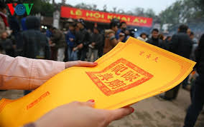
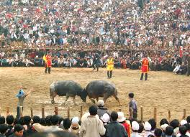
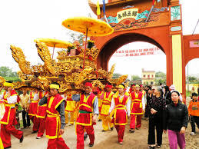

Slide 13
1.3. Mối quan hệ giữa XHH Văn hóa với một số chuyên ngành XHH
1.3.1. Mối quan hệ giữa XHH Văn hóa với XHH đại cương
 XHH đại cương là XHH vĩ mô, nghiên cứu những quy luật, tính chất, đặc điểm chung nhất của những hiện tượng và quá trình xã hội về sự hoạt động và phát triển của xã hội như một chỉnh thể, nghiên cứu mối liên hệ, những cơ cấu xã hội chung nhất của hệ thống xã hội

Slide 14
XHH Văn hóa nghiên cứu 1 cách có hệ thống khoa học về sự kiện xã hội mà cụ thể là các sự kiện văn hóa.
Là bộ phận của XHH gắn lý luận XHH đại cương vào việc nghiên cứu các hiện tượng của 1 lĩnh vực cụ thể của đời sống xã hội dưới khía cạnh văn hóa .

Slide 15
1.3.2. Mối quan hệ với XHH Nông thôn và XHH Đô thị
XHH Đô thị nghiên cứu đô thị như 1 tổ chức xã hội đặc thù mà ở đó con người đã tổ chức lại môi trường sống của mình, cách thức làm ăn.
Nghiên cứu đô thị như 1 lối sống, cung cách quản lý đô thị, nghiên cứu kiến trúc quy hoạch, sinh kế, môi trường…

Slide 16
XHH Nông thôn nghiên cứu những vấn đề, những sự kiện, và những quy luật đặc thù của hệ thống xã hội nông thôn xét trong mối quan hệ phức hợp giữa cộng đồng, làng xã, dòng họ, huyết thống…
Nghiên cứu mqh đặc thù giữa người vs người, cách ứng xử trong mqh với hệ thống các quy tắc chuẩn mực làng xã…

Slide 17
1.3.3. Mối quan hệ với XHH Gia đình
☺ XHH Gia đình nghiên cứu GĐ như 1 thiết chế XH, 1 hiện tượng XH hoàn chỉnh trên 2 phương diện: quan hệ tác động qua lại giữa gia đình và xã hội; nghiên cứu quan hệ giữa các thành viên, quan hệ giới, quan hệ giữa các thế hệ trong gia đình…

Slide 18
☺ XHH Văn hóa nghiên cứu văn hóa trên cơ sở nền tảng là môi trường sống gia đình. Thông qua lối sống, cách ứng xử giữa các thành viên trong gia đình, tìm hiểu những nét văn hóa đặc trưng trong môi trường gia đình, giữa các cá nhân và giữa cá nhân với môi trường xã hội

Slide 19
➔ Nghiên cứu những tác động của văn hóa đến đời sống của cá nhân trong môi trường gia đình, các quy phạm chuẩn mực, những tích cực, tiêu cực trong lối sống

Slide 20
1.3.4. Mối quan hệ với XHH Pháp luật
XHH Pháp luật nghiên cứu sự tác động, ảnh hưởng của các văn bản, quy đinh, quy chế pháp luật đã được chuẩn hóa thành những văn bản chung đến hành vi, ứng xử, làm việc của con người

Slide 21
Xã hội học văn hoá và Xã hội học pháp luật đều chú ý đến hệ giá trị, chuẩn mực được chuyển hoá vào trong các văn bản pháp lý trong lĩnh vực pháp luật và trong hoạt động sống của mỗi cá nhân, nhóm xã hội. Tuy nhiên, khách thể mà XHH Văn hóa hướng tới rộng hơn XHH Pháp luật.

Slide 22
 Câu hỏi đặt ra trong nc XHH Văn hóa là: Những quy ước, lề thói, phép tắc đó đã được thực thi trong xã hội ra sao? hệ giá trị - chuẩn mực nào của truyền thống đã được người dân trong cộng đồng hiện nay còn lưu giữ và đang thực thi trong xã hội? tác động xã hội của nó tới hoạt động sống của mọi người dân trong cộng đồng ra sao?...

Slide 23
1.4. Chức năng và nhiệm vụ của XHH Văn hóa
1.4.1. Chức năng
Chức năng nhận thức
Chức năng thực tiễn và dự báo
Chức năng giáo dục

Slide 24
Chức năng nhận thức
Cung cấp thông tin, tri thức XHH cơ bản về những quy luật, sự vận động, phát triển của các hiện tượng, sự kiện, các quá trình văn hóa đã và đang diễn ra trong đời sống văn hóa
Hệ thống hóa tri thức, hiểu biết về văn hóa trong mối quan hệ tác động qua lại giữa con người với con người, con người và xã hội, con người và văn hóa của những nhóm xh khác nhau

Slide 25
Giúp nhận thức rõ vai trò của VH trong quá trình vận hành, tác động lên các cá nhân, nhóm…
Đánh thức những phẩm chất tốt đẹp của mỗi cá nhân, cộng đồng XH trong việc định hướng cá nhân sống đúng những giá trị, chuẩn mực.

Slide 26
Chức năng thực tiễn và dự báo
Dự báo về xu hướng của các sự kiện, hiện tượng, quy trình văn hóa diễn ra trong thời gian tới
➔ Giúp cho các nhà quản lý, các nhà văn hóa – xh có cái nhìn khái quát, tổng thể về những vấn đề văn hóa

Slide 27
Chức năng giáo dục
 Cung cấp những tri thức, trang bị cho các cá nhân cách nhìn nhận, đánh giá những giá trị, chuẩn mực của cuộc sống, giúp con người dần dần hoàn thiện nhân cách, phân biệt được thiện – ác, tốt – xấu…

Slide 28
1.4.2. Nhiệm vụ
Nhiệm vụ nghiên cứu lý luận:
Hình thành và phát triển công tác nghiên cứu lý luận và phương pháp luận để củng cố bộ máy khái niệm, tìm tòi tích lũy tri thức nhằm đáp ứng yêu cầu phát triển kinh tế xã hội hiện nay

Slide 29
Nhiệm vụ nghiên cứu ứng dụng
Nghiên cứu các dạng thức hoạt động của văn hóa, quản lý văn hóa
Lý giải các dạng thức hoạt động của văn hóa, quản lý văn hóa
Xem xét các yếu tố trong cấu trúc văn hóa và đặt nó cùng với các dạng thức hoạt động của văn hóa trong mối liên hệ với các cơ cấu và thiết chế xã hội trong các bối cảnh lịch sử nhất định
Chỉ ra được những cơ sở để phát triển văn hóa

Slide 30
1.5. Sơ lược về sự hình thành và phát triển của XHH Văn hóa

Slide 31
CHƯƠNG II: KHÁI NIỆM VĂN HÓA

Slide 32
2.1. Lược sử khái niệm Văn hóa

Slide 33
2. 1.1. Quan niệm thông thường
☺ Sự lịch lãm trong giao tiếp ứng xử, sự hoàn thiện về phẩm chất đạo đức, sự phong phú trong tri thức và kinh nghiệm sống…

Slide 34
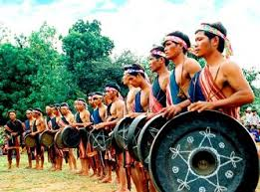
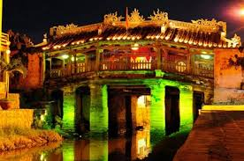
☺ Những sản phẩm xã hội có liên quan đến đời sống xã hội và tinh thần của con người

Slide 35
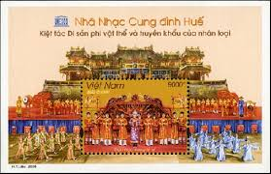
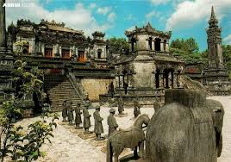

Slide 36
2.1.2. Quan niệm của XH Phương Tây và Phương Đông
☺ Từ văn hoá cũng xuất hiện sớm trong đời sống ngôn ngữ phương Tây, từ thế kỷ thứ I. TCN, Cicéron, nhà hùng biện thời La Mã từng có câu nói nổi tiếng: “Triết học là văn hoá tinh thần”.
☺ Từ “văn hoá” (“culture”) bắt nguồn từ động từ có gốc tiếng Latinh: “Co lo”, “Colere” sau chuyển thành “Cultura” có nghĩa là cày cấy, vun trồng, gieo trồng,…

Slide 37
Mỗi XH đều có nhưng quan niệm về VH tùy vào đặc thù của XH đó: tính cá nhân được đề cao hơn tính tập thể (Phương Tây)
☺ VH với tư cách là sự phát triển của cá nhân trong xã hội
☺ VH là đặc thù của mỗi XH với môi trường XH nhất định
☺ VH là cái có thể hòa hợp, đan xen, thâm nhập lẫn nhau giữa các môi trường văn hóa khác nhau, giữa các vùng, các quốc gia khác nhau trên quy mô khu vực và trên thế giới

Slide 38
E.B.Tylor
Văn hóa: “là một toàn thể phức hợp bao gồm sự nhận thức, tín ngưỡng, nghệ thuật, đạo đức, pháp luật, tục lệ và tất cả những khả năng, thực tiễn khác mà một người có được với tư cách là một thành viên trong xã hội”

Slide 39
☺ Ở Phương Đông, từ “văn hoá” được tách thành 2 khái niệm riêng biệt là : “Văn” và “ hoá” (gốc Hán)…
“Văn”: màu sắc, đường nét giao nhau, lễ nghĩa, sự giáo dục bằng đạo đức, những cái tốt đẹp của cuộc sống đã được đúc kết lại ở dạng ký hiệu biểu tượng
“Hóa”: là quy luật của tạo hóa sinh sôi nảy nở, là đem những điều đã đúc kết được đó hóa thân trở lại cuộc sống

Slide 40
BÁC HỒ
“ Vì lẽ sinh tồn cũng như mục đích của cuộc sống, loài người mới sáng tạo và phát minh ra ngôn ngữ, chữ viết, đạo đức, pháp luật, khoa học, tôn giáo, văn học, nghệ thuật, những công cụ cho sinh hoạt hàng ngày về ăn, mặc, ở và các phương thức sử dụng. Toàn bộ những sáng tạo và phát minh đó là văn hóa. Văn hóa là sự tổng hợp của mọi phương thức sinh hoạt cùng với biểu hiện của nó mà loài người đã sản sinh ra nhằm thích ứng những nhu cầu đời sống và đòi hỏi của sự sinh tồn”

Slide 41
2.1.3. Quan niệm dưới góc độ XHH
“Văn hoá” đã được các nhà Xã hội học hiểu theo một nghĩa rộng nhất. Văn hóa là sản phẩm của con người. Văn hóa không chỉ là những gì liên quan đến tinh thần mà bao gồm cả vật chất, là một tập hợp rộng lớn bao trùm lên mọi lĩnh vực của đời sống xã hội.

Slide 42
- “Văn hoá là hệ thống giá trị , chân lý, chuẩn mực, và mục tiêu mà con người cùng thống nhất nhau trong quá trình tương tác và trải qua thời gian” (J. Riss. Eshleman và Barbara G. Cashim).

Slide 43
2.2. Định nghĩa Văn hóa
2.2.1. Nhóm định nghĩa mô tả
E.B.Tylor (1832 – 1917): “ Từ văn hóa hay văn minh, theo nghĩa rộng về tộc người học, nói chung gồm có tri thức, tín ngưỡng, nghệ thuật, đạo đức, luật pháp, tập quán và 1 số năng lực và thói quen khác được con người chiếm lĩnh với tư cách 1 thành viên xã hội…

Slide 44
2.2.2. Nhóm định nghĩa lịch sử
B.K.Malinowski (1884-1942): “Văn hóa bao gồm các quá trình kế thừa về kỹ thuật, tư tưởng, tập quán và giá trị”

Slide 45
2.2.3. Nhóm định nghĩa chuẩn mực
W.Thomas (1863-1947): văn hóa là “các giá trị vật chất và xã hội của bất kỳ nhóm người nào (các thiết chế, tập tục, tâm thế, phản ứng cư xử) không phụ thuộc vào việc đó là người man rợ hay là người văn minh”

Slide 46
2.2.4. Nhóm định nghĩa tâm lý học
- W.Summer (1849-1910): “Tổng thể những sự thích nghi của con người với các điều kiện sinh sống của họ chính là văn hóa”
- R. Benedict (1887-1948): “văn hóa như hành vi ứng xử có được mà mỗi thế hệ người cần phải nắm lại từ đầu”

Slide 47
2.2.5. Nhóm định nghĩa cấu trúc
Đào Duy Anh: “Văn hóa tức là sinh hoạt”

Slide 48
2.2.6. Nhóm định nghĩa phái sinh
- P.Sorokin (1889-1968): “Với nghĩa rộng nhất của từ, văn hóa chỉ tổng thể những gì được tạo ra hay được cải biến bởi hoạt động có ý nghĩa hay vô thức của hai hay nhiều cá nhân tương tác với nhau và tác động đến lối ứng xử của nhau”
- W. Ostwald: “Chúng tôi gọi những gì phân biệt con người với động vật là văn hóa”

Slide 49
NỘI DUNG ÔN CHƯƠNG 1, 2
- Trình bày khái niệm văn hóa (theo quan niệm thông thường, phương Tây, phương Đông và dưới góc độ xã hội học).
- Phân biệt khái niệm văn hóa với văn minh và phân tích mối quan hệ giữa chúng.
- Xã hội học văn hóa là gì? Phân tích đối tượng nghiên cứu của Xã hội học Văn hóa. Phân biệt đối tượng nghiên cứu của xã hội học văn hóa với văn hóa học
- Trình bày mối quan hệ giữa Xã hội học văn hóa với một số chuyên ngành Xã hội học khác.
- Phân tích chức năng và nhiệm vụ của Xã hội học Văn hóa.

Slide 50
CHƯƠNG III: CÁC THÀNH TỐ CỦA VĂN HÓA
3.1. Lễ hội
3.2. Văn hóa dân gian
3.3. Văn hóa nghệ thuật
3.4. Lối sống
3.5. Biểu tượng
3.6. Ngôn ngữ
3.7. Giá trị
3.8. Chuẩn mực

Slide 51
3.1. Lễ hội
3.1.1. Khái niệm
☺ Lễ hội là cuộc vui chung có tổ chức, có các hoạt động lễ nghi mang tính văn hóa truyền thống nhưng cũng có tầm ảnh hưởng trong hiện thực đương đại

Slide 52
M.Bachie (Nga)
“Lễ hội là cuộc sống được được tái hiện dưới hình thức tế lễ và trò diễn, đó là cuộc sống lao động chiến đấu của cộng đồng dân cư. Tuy nhiên bản thân cuộc sống không thể thành lễ hội được nếu như chính nó không được thăng hoa, liên kết và quy tụ thành thế giới tâm linh, tư tưởng của các biểu tượng, vượt lên trên thế giới của những phương tiện và điều kiện tất yếu. Đó là thế giới, là cuộc sống thứ hai thoát ly tạm thời thực tại hữu hiệu, đạt tới hiện thực lý tưởng mà ở đó, mọi thứ đều trở nên đẹp đẽ, lung linh, siêu việt và cao cả”

Slide 53
Phan Đăng Nhật (Lễ hội cổ truyền)
“Lễ hội là 1 pho lịch sử khổng lồ, ở đó tích tụ vô số những phong tục, tín ngưỡng, văn hóa, nghệ thuật và cả các sự kiện xã hội – lịch sử quan trọng của dân tộc,..Lễ hội là nơi bảo tồn, tích tụ văn hóa của nhiều thời kỳ lịch sử trong quá khứ dồn nén lại cho đương thời”

Slide 54
Lễ hội
Lễ hội là hai phạm trù hợp nhất thành một sinh hoạt văn hóa của cộng đồng hoàn chỉnh
Lễ là nghi thức, là hệ thống hành vi, động tác nhằm biểu hiện lòng tôn kính của con người đối với thần linh, phản ánh những ước mơ chính đáng của con người trước cuộc sống mà bản thân họ chưa có khả năng thực hiện

Slide 55
 Hội là sinh hoạt văn hóa, tôn giáo, nghệ thuật của cộng đồng, xuất phát từ nhu cầu cuộc sống, từ sự tồn tại và phát triển của cộng đồng, sự bình yên cho từng cá nhân, hạnh phúc cho từng gia đình, sự vững mạnh cho từng dòng họ, sự bội thu của mùa màng…có nhiệm vụ bổ sung cho lễ, hoàn chỉnh ý nghĩa và nội dung của sinh hoạt cộng đồng vào thời điểm đó tại những nơi thờ.

Slide 56
3.1.2. Phân loại
Hội lễ nông nghiệp
Hội lễ phồn thực giao duyên
Lễ hội văn nghệ
Lễ hội thi tài
Hội lịch sử

Slide 57
- Hội lễ nông nghiệp
Loại hội mô tả những lễ nghi liên quan tới chu trình (hoặc một phần chu trình) sản xuất nông nghiệp hoặc biểu dương, rước thờ các thành phần của sản xuất nông nghiệp
Ex: Lễ hội trình nghề, trò rước lúa

Slide 58
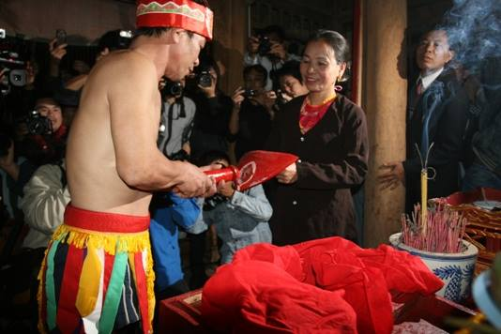
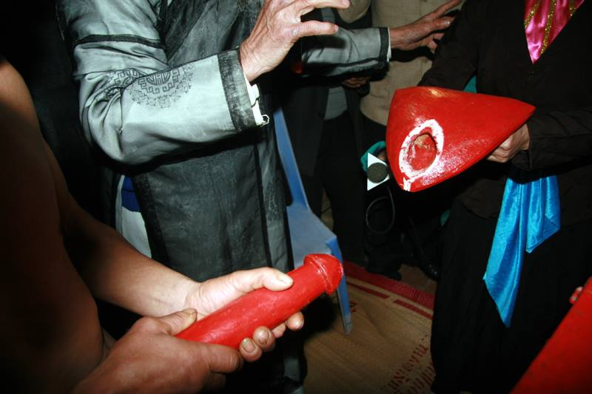
- Hội lễ phồn thực giao duyên:
Gắn với quan niệm tín ngưỡng phồn thực, cầu mong sự sinh sôi, nảy nở cho con người và cây trồng

Slide 59
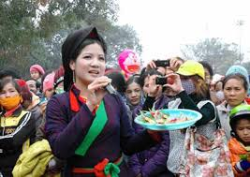
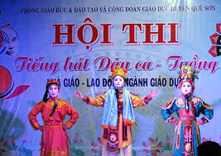
- Lễ hội văn nghệ
Hội thi hát các làn điệu dân ca, như hội quan họ

Slide 60
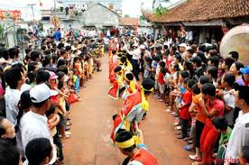
- Lễ hội thi tài
Hội thi thể hiện tài năng như nấu cơm thi, thi dệt vải hay những cuộc thi đua tài như bơi chải, kéo co…

Slide 61
- Hội lịch sử
Hội có các trò diễn nhắc lại hoặc biểu dương công tích của các vị thành hoàng là những người có công với nước, diễn tả lại các trận đánh lịch sử như Hội Gióng, Hội giá

Slide 62
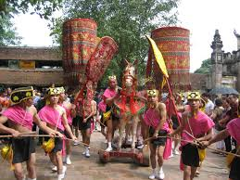
Hội Gióng

Slide 63
Tôn Thất Bình (ks lễ hội Huế)
Lễ hội tưởng nhớ các vị khai canh, thành hoàng làng gồm lễ hội hát trò, lễ cầu ngư..
Lễ hội tưởng niệm tổ sư ngành nghề
Lễ hội tín ngưỡng, tôn giáo (Lễ Phật đản, lễ Thu tế…)
Lễ hội theo mùa vụ (hội mùa thu, hội mùa xuân….)

Slide 64
Lễ hội cổ truyền ở Bắc bộ
Lễ hội phản ánh cuộc sống lao động sản xuất của nhân dân (lễ hội về săn bắt, đánh cá; lễ hội sinh hoạt nông nghiệp hay liên quan đến sản xuất nông nghiệp; nghề thủ công…)
Lễ hội phản ánh cuộc đấu tranh giữ nước, giữ làng (lễ hội thờ các Vị thần là các tướng lĩnh, anh hùng dân tộc (Hội Gióng, Hội Giá); thờ những vị thần có công bảo vệ xóm làng (Hội Giã La)…

Slide 65
Lễ hội có các trò diễn đáp ứng (phản ánh) đời sống văn hóa tinh thần, phong tục, hội tham gia hành lễ như sau:
+ Lễ hội dân tộc hoặc lễ hội quốc tế được dân tộc hóa (Lễ Thiên Chúa giáng sinh, Quốc Khánh, Hiến chương Nhà giáo…)
+ Lễ hội có quy mô quốc gia (Đền Hùng, Hội giỗ trận Gò Đống Đa)

Slide 66
+ Lễ hội của 1 vùng miền gồm nhiều làng (Hội chọi trâu Đồ Sơn, Hội Phủ Giày, Hội Gióng)…
+ Lễ hội của từng làng như lễ thành hoàng, hội chùa, Tiết Thanh Minh…
+ Lễ hội của các nhóm nhỏ (chủ yếu là gia đình và dòng họ)

Slide 67
3.1.3. Chức năng của lễ hội trong sinh hoạt văn hóa cộng đồng
Chức năng đáp ứng nhu cầu về đời sống tinh thần
Chức năng nhận thức xã hội
Chức năng tuyên truyền giáo dục

Slide 68
3.1.4. Hoạt động lễ hội ở Việt Nam
Lễ hội là 1 nhu cầu, 1 quyền lợi tinh thần, 1 nếp sống, thuần phong mỹ tục của người Việt.
1 hình thức sinh hoạt văn hóa cộng đồng, mang tính tâm linh và có ý nghĩa nhân văn cao đẹp

Slide 69
“Lễ” thể hiện được tinh hoa, bản sắc, tạo không khí thiêng liêng trang trọng.
“ Hội” có thêm nhiều trò giải trí lành mạnh, các hoạt động văn hóa, thể thao mang tính giáo dục
+ Xây dựng các phương án bảo vệ, đảm bảo an ninh trật tự và giữ gìn vệ sinh môi trường xung quanh

Slide 70
3.2. Văn hóa dân gian (Folklore)
3.2.1. Khái niệm
Dân: những người sống trong 1 cộng đồng xã hội
Gian: khu vực, khoảng
Văn hóa dân gian là những tác phẩm do người dân sáng tạo

Slide 71
3.2.2. Các loại hình Văn hóa dân gian
 Văn chương truyền miệng:
+ Thể loại truyện kể (truyền thuyết, ngụ ngôn, thần tiên, cười, huyền thoại…)
+ Những ca khúc dân gian (ca khúc được quần chúng đặt lời cho phù hợp với những làn điệu được sử dụng theo các trạng thái cảm xúc….cho dù lời bài hát có mang tính phi lý, được hát đơn giản, tiết tấu tự do
+ Những câu đố, tục ngữ hoặc diễn ngữ

Slide 72
Văn hóa vật chất:
+ Kiến trúc: đình, chùa, miếu, đền…và nhà ở của dân cư.
+ Nghệ thuật tạo hình: hội họa, điêu khắc (được trang trí trong đình chùa và nhà ở của dân cư); thủ công (đèn lồng, mặt nạ…); mỹ nghệ (đồ mây, tre, sành, gốm…)

Slide 73
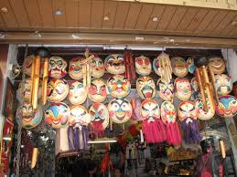
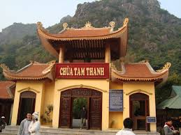
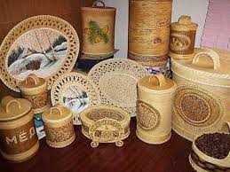

Slide 74
Văn hóa ứng xử:
Văn hóa ứng xử chính là một lối sống, nếp sống là 1 yếu tố quan trọng của nền văn hóa trong một xã hội

Slide 75
Những loại hình tổng hợp
Đây là loại hình chứa đựng sự dàn dựng,
1 loạt các hành động và 1 loạt các loại hình đứng giữa văn chương truyền miệng và văn hóa vật chất
Nghệ thuật sân khấu (chèo, tuồng, cải lương, múa rối) nghệ thuật nấu ăn, trò chơi dân gian

Slide 76
3.2.3. Chức năng của VHDG
Chức năng giáo dục:
Phổ biến những tri thức xã hội, tri thức về lao động, mùa màng thời tiết…hướng dẫn con người nên làm gì trong hoạt động sống hàng ngày, ứng xử…
“Chuồn chuồn bay thấp thì mưa, bay cao thì nắng, bay vừa thì râm”

Slide 77
Chức năng điều chỉnh và kiểm soát xã hội:
Ngăn ngừa những ứng xử không phù hợp với số đông thừa nhận, không phù hợp với phát triển và tiến bộ xã hội.
Góp phần điều chỉnh hành vi của con người bằng việc đưa ra các chuẩn mực

Slide 78
Chức năng giải trí tưởng tượng
- Thông qua các nhân vật, giúp con người thoát khỏi các quan hệ xh đời thường khắc nghiệt, cấm kỵ của xã hội...quên đi những nhọc nhằn trong cuộc sống

Slide 79
Chức năng nhận thức
- Nhận thức hiện thực xã hội, nhận thức được lịch sử, ý thức về sự thống nhất cộng đồng, xã hội, sự hợp nhất ý chí yêu nước

Slide 80
3.3. Lối sống
3.3.1. Khái niệm
- Từ điển tóm tắt xã hội học (Liên Xô cũ): “lối sống là những hình thức hoạt động sống (cá nhân, nhóm, tầng lớp) điển hình đối với những quan hệ xã hội cụ thể trong lịch sử”
- Lối sống là 1 phạm trù xã hội khái quát toàn bộ hoạt động sống của các dân tộc, các giai cấp, các nhóm xã hội, các cá nhân trong những điều kiện của 1 hình thái kinh tế xã hội nhất định và biểu hiện trên các lĩnh vực của đời sống…

Slide 81
- Lối sống là những cách thức, phép tắc tổ chức và điều khiển đời sống cá nhân và cộng đồng đã được thừa nhận rộng rãi và trở thành thói quen

Slide 82
3.3.2. Yếu tố cấu thành
Lối sống là 1 tập hợp các yếu tố có tính chất tương hỗ, gắn bó chặt chẽ với nhau cần sinh tồn và phát triển của loài người từ khi sinh ra. Tập hợp đó bao gồm:
(1) Cách thức lao động, làm ăn kinh doanh (phương thức tác động đến vật chất khách quan để tạo ra của cải vật chất phục vụ chon đời sống con người….)

Slide 83
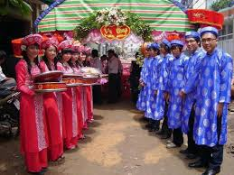
(2) Phong tục, tập quán: toàn bộ những hoạt động sống của con người đã được hình thành trong quá trình lịch sử và ổn định thành nề nếp, được cộng đồng thừa nhận và tự giác thực hiện, được lưu truyền từ thế hệ này sang thế hệ khác, tạo nên tính tương đối thống nhất của cộng đồng

Slide 84
(3) Cách thức giao tiếp, ứng xử (sự trao đổi, truyền đạt, giữa con người các nội dung tư tưởng, tình cảm, kinh nghiệm và các tri thức, thông tin nhờ ngôn ngữ và các quy tắc, quy ước hay 1 hệ thống tín hiệu nào đó.
(4) Các quan niệm về đạo đức và nhân cách

Slide 85
3.3.3. Phân loại
Theo tiêu chí lãnh thổ: lối sống nông thôn, lối sống đô thị, lối sống đồng bằng, lối sống miền núi….
Theo tiêu chí hình thái kinh tế xã hội: lối sống phong kiến, lối sống tư bản chủ nghĩa, lối sống xã hội chủ nghĩa…

Slide 86
Theo tiêu chí giai cấp: lối sống tư sản, lối sống tiểu tư sản, lối sống công nhân, lối sống nông dân…

Slide 87
3.3.4. Lối sống của thanh niên Việt Nam hiện nay
Đặc điểm:
Thanh niên Việt Nam thể hiện quan niệm văn hóa của mình thông qua lối sống
Độ tuổi kết hôn: thể hiện ban đầu về lối sống cũng như quan điểm sống
Nam: 24,4
Nữ: 23,2

Slide 88
(2) Thể hiện qua nhu cầu giải trí và cách tiếp cận văn hóa
- Khảo sát về loại hình nghệ thuật
Phim tâm lý | 34,87 %
Ca nhạc | 26,8%
Cải lương | 23,92 %
Tiểu thuyết, truyện | 6,05 %
Các loại hình khác | 7,81 %

Slide 89
Khảo sát về phương tiện tiếp thu
Tivi | 68,4 %
Radio | 7,33 %
Video | 5,84 %
Đọc sách, báo | 5,47 %
Thông tin truyền miệng | 5,16 %
Đi xem biểu diễn, lễ hội | 4,3 %
Phương tiện khác | 3,5 %

Slide 90
63 % thanh niên từng tiếp xúc với người nước ngoài
Trong đó 57,4 % tự tin và chủ động; 37,2 % e dè và thiếu tự tin
➔ 1 phần lối sống thụ động, thiếu tự tin của giới trẻ trong quá trình hội nhập, toàn cầu hóa

Slide 91
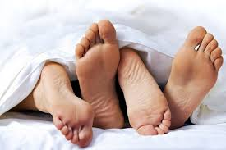
Lối sống buông thả do tiếp nhận văn hóa không có sự chọn lọc
Kết quả khảo sát 5 trường ĐH tại TP.HCM và 3 trường tại HN:
 28,9 %: SV kiên quyết phản đối QHTD trước hôn nhân

Slide 92
Viện nghiên cứu Tâm lý ĐH San Diego
57%: SV cho rằng bạn mình thường truy cập vào các trang mạng XH như: MySpace, Facebook và Twitter để tự lăng xê bản thân, gây sự chú ý, chăm sóc hình ảnh
90% thưà nhận thường xuyên sử dụng MySpace và facebook

Slide 93
Tỷ lệ thanh niên quan tâm đến vẻ bề ngoài của mình là 1/7 (thập niên 80 của thế kỷ XX)
Hiện nay là ¼ (4 người thì có 1 người quá chú ý đến bề ngoài của mình)
Bày tỏ mọi cảm xúc của mình lên mạng xã hội

Slide 94

Ngôn ngữ
Mwah

Slide 95


OMG
Soz

Slide 96
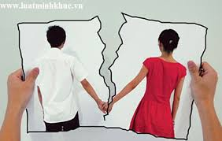
Số vụ ly hôn dính đến facebook ngày càng nhiều
Anh (2011): 20% ca tìm đến giải quyết ly hôn nguyên nhân bắt nguồn từ mạng xã hội facebook

Slide 97


Rủi ro về hẹn hò trên mạng

Slide 98

Kết quả phân tích profile ngẫu nhiên trên MySpace (lập từ 2007)
54 %: công khai những thông tin nguy hiểm
41 % : tiết lộ nghiện thuốc
24 %: mê sex
14 %: mê bạo lực
➔ Dẫn đường cho những kẻ bạo lực

Slide 99

ĐH bang Ohio – Mỹ
Những người sử dụng Facebook thường dành ít thời gian để học, đạt điểm thấp hơn so với ng ko sử dụng
HS sử dụng facebook: dành 1-5h học bài/tuần
HS không sử dụng facebook: 11-15h/tuần

Slide 100
3.4. Văn hóa nghệ thuật
3.4.1. Khái niệm
(1) Văn hóa nghệ thuật là 1 trong những dạng thức thành văn của văn hóa, dưới sự sáng tạo và có khả năng truyền đạt thông tin đến người nghe 1 cách sâu sắc
+ XHH Văn hóa nghiên cứu văn hóa nghệ thuật nhìn nhận VHNT là toàn bộ những kết quả và thành tựu của quá trình hoạt động sáng tạo của con người hướng tới cái chân – thiện – mỹ.

Slide 101
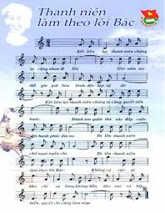
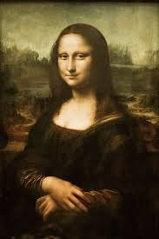
+ Bức tranh
+ Thơ ca
+ Kịch
+ Tượng
+ Bài hát
…..được tạo ra nhờ
nhu cầu và trí tưởng
tượng phong phú
của con người

Slide 102
+ Văn hóa nghệ thuật là sản phẩm của 1 nền văn hóa thành văn, thể hiện được cuộc sống xã hội 1 cách sinh động thông qua các sản phẩm của chính nó.
(2) Văn hóa nghệ thuật cũng được xem là quá trình hoạt động của người nghệ sĩ hướng tới cái chân – thiện – mỹ

Slide 103
(3) Văn hóa nghệ thuật còn được hiểu là các thiết chế văn hóa nhằm bảo lưu, phổ biến, tiêu thụ các thành quả, sản phẩm văn hóa nghệ thuật:
- Thiết chế????

Slide 104
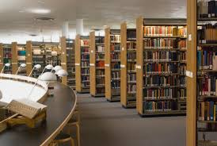
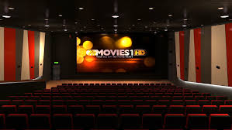

Slide 105
Những loại hình văn hóa nghệ thuật được lưu giữ và truyền bá bằng hình thức văn bản thành văn hay bằng hình ảnh động với sự diễn xuất của các diễn viên nhằm thể hiện hóa các tác phẩm trên văn bản thành những tác phẩm nghệ thuật dễ hiểu và nhận thức rõ hơn

Slide 106
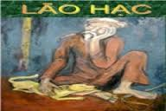

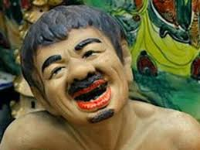

Hình ảnh hóa

Slide 107
3.4.2. Chức năng của Văn hóa nghệ thuật
Chức năng nhận thức
- Thông qua các hình tượng nghệ thuật để phản ánh hiện thực xã hội và thông qua các loại hình nghệ thuật để nhận thức thế giới xung quanh

Slide 108
Chức năng giáo dục
Giáo dục thông qua quá trình nhận thức; định hướng hành động xã hội, định hướng được những giá trị chuẩn mực, thiện – ác, tốt – xấu, đúng – sai
Chức năng thẩm mỹ
- Thông qua các hình tượng nghệ thuật, định hướng đến cho công chúng những giá trị nghệ thuật chân, thiện, mỹ…và từ đó tạo ra trong họ những xúc cảm thẩm mỹ….

Slide 109
Chức năng giải trí
Trong cuộc sống hàng ngày, con người phải đối mặt với những sự việc xã hội quan trọng, căng thẳng dẫn đến stress. Bởi vậy nhu cầu hưởng thụ ngày càng lớn.
Tìm đến các sản phẩm văn hóa

Slide 110
Chức năng giao tiếp
Nhu cầu cơ bản: ăn, ở, đi lại…nhu cầu thưởng thức văn hóa nghệ thuật
Không đơn thuần là thưởng thức mà còn là nhu cầu giao tiếp, quan hệ bạn bè, quan hệ anh em…
Đến rạp xem phim, xem ca nhạc không chỉ thưởng thức mà giao tiếp….

Slide 111
3.4.3. Các thành tố của văn hóa nghệ thuật
Tác phẩm văn hóa
Sản phẩm của 1 quá trình sáng tạo nghệ thuật do con người sáng tạo ra: kiến trúc, nghệ thuật tạo hình, văn thơ, múa, lễ, tết, hội…
Tác phẩm văn hoá được bảo tồn lâu dài lưu truyền từ thế hệ này sang thế hệ khác thông qua các thiết chế văn hóa như bảo tàng, rạp chiếu bóng, thư viện… nhờ các thiết chế này mà các tác phẩm văn hóa được tiêu dùng và lưu truyền

Slide 112
Được tiêu thụ lúc rảnh rỗi
Có tính biểu tượng cao
+ XHH văn hóa nghiên cứu các chủng loại tác phẩm văn hóa, các loại hình văn hóa có chức năng như thế nào đối với xã hội, con người?
+ Nghiên cứu sự biến đổi văn hóa khi các loại hình mới ra đời….

Slide 113
Tác giả
Những người tạo ra tác phẩm văn hóa là tác giả
Cung cấp cho xã hội những nhận thức về hiện thực xã hội, những mong muốn góp phần giúp con người giảm thiểu căng thẳng
Những tác phẩm mang đậm nét văn hóa dân tộc

Slide 114
Người truyền bá, tuyển chọn
Người có công trong việc đưa văn hóa đến gần với công chúng hơn
Tuyển chọn trong hệ thống kho tàng văn hóa xưa và nay, những tác phẩm văn hóa tiêu biểu để truyền bá rộng rãi đến với công chúng

Slide 115
Người phê bình
Những người có năng lực cảm thụ tính nghệ thuật, kiểm định giá trị nghệ thuật chứa đựng trong các tác phẩm nghệ thuật
Họ yêu cầu cao về tính nghệ thuật cũng như tính thẩm mỹ, ý nghĩa của tác phẩm đối với việc kích thích tri giác cảm thụ các tác phẩm văn hóa của công chúng.

Slide 116
Công chúng
- Những người tiêu thụ tác phẩm văn hóa, là những người cuối cùng thẩm định các giá trị nghệ thuật của tác phẩm văn hóa

Slide 117
3.5. GIÁ TRỊ
Giá trị được hiểu là điều mà các thành viên trong xã hội, trong một nhóm, một cộng đồng cho là tốt, đẹp, đúng, nên, đáng có, là quan trọng để hướng dẫn cho hành động của cá nhân, để cá nhân dựa vào đó mà suy nghĩ,
ứng xử.

Slide 118
Trong những xã hội khác nhau, các giá trị được đề cao không giống nhau và được đánh giá khác nhau.
Các nước phương Đông
Tính cộng đồng
Các nước phương Tây
Tính cá nhân

Slide 119
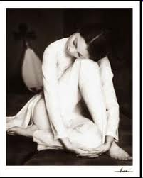
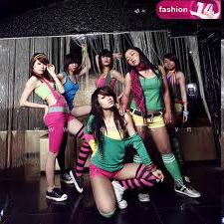
Mỗi cá nhân đều có những giá trị, trong đó có những giá trị này ưu tiên hơn giá trị kia. Đồng thời trong mỗi cá nhân luôn có mâu thuẫn giá trị. Khi các giá trị căn bản mâu thuẫn thì người ta thường hành động theo những giá trị nào quan trọng nhất.

Slide 120
3.6. CHUẨN MỰC
Chuẩn mực là những quy tắc của ứng xử, chúng quy định hành vi của con người là tốt hay xấu, là thích hợp hay không thích hợp, là nên làm hay không nên làm và cần phải xử sự như thế nào cho đúng trong các tình hưống khác nhau.

Slide 121
Mỗi nền văn hoá đều có các hệ thống chuẩn mực, chúng tạo thành hệ thống kiểm soát của xã hội và điều tiết các hành vi, các ứng xử của các cá nhân và của đoàn thể trong nền văn hoá.

Slide 122
Chuẩn mực
Chính thức
Phi chính thức
Mang tính hình thức
và cưỡng chế.
Là văn bản.
Luật không chính thức.
Không được soạn thành văn bản.
Đều được mọi người biết đến và phải tuân theo
VD: Không bóc lột slđ trẻ em
VD: Cảm ơn khi nhận quà

Slide 123
Con người thực hiện chuẩn mực cũng gần như các diễn viên trên sân khấu.
Chuẩn mực xã hội, nó bao giờ cũng gắn bó chặt chẽ với địa vị và vai trò xã hội của mỗi người.
Không thực hiện đúng những gì được mong đợi, hình dung ở vị trí và vai trò xã hội của mình sẽ dẫn đến vi phạm chuẩn mực hay còn gọi là lệch chuẩn.
Ví dụ: + Giáo viên bỏ dạy
+ Nhân viên đánh bài trong giờ làm việc
+ Chống lại người thi hành công vụ.

Slide 124
Việc xử lý các hành vi vi phạm chuẩn mực xã hội được tiến hành theo hai cách: Chính thức và không chính thức.

Slide 125
Chuẩn mực | Các thưởng phạt
 | Tích cực | Tiêu cực
Chính thức | Tăng phụ cấp | Trừ lương
 | Tặng bằng khen | Giam tù
Không chính thức | Cười | Nhăn nhó
 | Khen | Chê

Slide 126
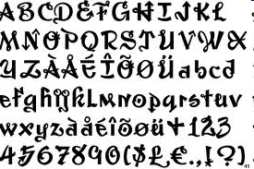

3.7. Ngôn ngữ
Ngôn ngữ là một hệ thống trừu tượng gồm ngôn ngữ nói và ngôn ngữ viết.

Slide 127
Ngôn ngữ cũng là công cụ chủ yếu để truyền đạt văn hoá từ thế hệ này sang thế hệ khác.
Ngôn ngữ giúp cho các thành viên trong một xã hội cùng chia sẻ những tư tưởng, suy nghĩ.
Ngôn ngữ có tính phổ biến.
Ngôn ngữ cũng mang tính đặc thù.

Slide 128
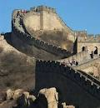

3.8. Biểu tượng
Biểu tượng là bất cứ vật gì mang một ý nghĩa cụ thể mà các thành viên của một nền văn hoá đều có thể nhận biết được.

Slide 129
Biểu tượng văn hoá thay đổi theo thời gian và cũng khác nhau, thậm chí trái ngược nhau trong những nền văn hoá khác nhau.
Chỉ khi tiếp xúc với một nền văn hoá khác, hay khi các biểu tượng được phối hợp một cách không nhất quán chúng ta mới thấy tầm quan trọng, ý nghĩa đặc biệt của biểu tượng trong nền văn hoá vì đối với chúng ta xem ra không có ý nghĩa nhưng trong một nền văn hoá khác lại mang một ý nghĩa đặc biệt.

Slide 130
CHƯƠNG IV: CÁC HÌNH THỨC TỒN TẠI CỦA VĂN HÓA VÀ SỰ VẬN HÀNH CỦA VĂN HÓA TRONG ĐỜI SỐNG XÃ HỘI
4.1. Các hình thức tồn tại của văn hóa
4.1.1. Các loại hình văn hóa
4.1.2. Tiểu văn hóa
4.1.3. Phản văn hóa
4.2. Sự vận hành của văn hóa
4.2.1. Bản sắc văn hóa
4.2.2. Giao lưu văn hóa
4.2.3. Biến đổi văn hóa
4.2.4. Sốc văn hóa

Slide 131
4.1. Các hình thức tồn tại của văn hóa
4.1.1. Các loại hình văn hóa

Slide 132
4.1.2. Tiểu văn hóa
* Khái niệm:
Tiểu văn hoá là văn hoá của các cộng đồng, nhóm xã hội mà có những sắc thái khác với nền văn hoá chung của xã hội.
Tuy nhiên, tiểu văn hoá không đối lập với các giá trị văn hoá chung mà ngược lại nó bổ sung và làm phong phú thêm cho nền văn hoá chung.

Slide 133
Tiểu văn hóa
Tiểu văn hóa theo vùng địa lý
Tiểu văn hóa theo đặc trưng xã hội

Slide 134
(1) Tiểu văn hóa địa lý
Được hình thành trên cơ sở của các vùng lãnh thổ hay địa vực, được một nhóm người cùng chia sẻ trong quá trình sinh tồn.
Do điều kiện tự nhiên và lịch sử - xã hội của mỗi vùng không giống nhau nên cũng có sự phát triển về văn hóa khác nhau.
(Ví dụ: Ở Việt Nam có 6 không gian văn hoá: Tây Bắc, Việt Bắc, châu thổ Bắc Bộ, Trung Bộ, Trường Sơn-Tây Nguyên, Nam Bộ)

Slide 135
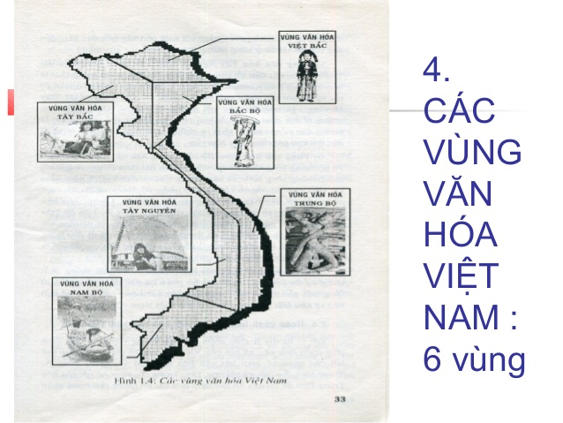

Slide 136
VÙNG VĂN HÓA TÂY BẮC
Tỉnh: Điện Biên, Lai Châu, Lào Cai, Sơn La, Yên Bái và Hòa Bình
Gồm 20 tộc người cùng cư trú với nhau, nổi lên là dân tộc Thái (đại diện sắc thái Tây Bắc)
Tín ngưỡng “vạn vật hữu linh”

Slide 137
Văn hóa nghệ thuật: nhạc cụ bộ hơi, điệu múa xòe và những bản trường ca bất hủ
( Tiễn dặn người yêu, Đẻ đất đẻ nước)
Thơ ca sáng tác để hát chứ không phải để đọc
Nghệ thuật trang trí tinh tế trên trang phục, chăn màn (màu sắc sặc sỡ, gam nóng)

Slide 138
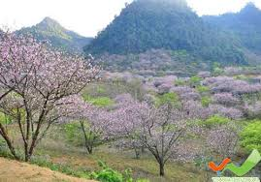
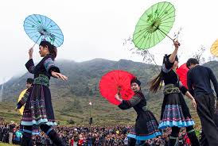
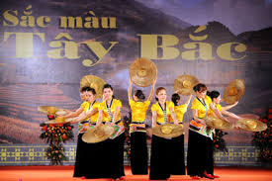
1 số hình ảnh đặc trưng

Slide 139
VÙNG VĂN HÓA VIỆT BẮC
Tỉnh: Cao Bằng, Bắc Thái, Lạng Sơn, Tuyên Quang, Hà Giang, phần đồi núi Phú Thọ, Bắc Giang và Quảng Ninh
Cư dân chủ yếu là Tày – Nùng, ngoài ra còn có H’mông, Dao, Hoa, Lô Lô, Sán Chày (VH Tày – Nùng chiếm chủ đạo)

Slide 140
Sinh hoạt văn hóa đặc thù: văn hóa chợ (chợ phiên, chợ tình)
Sinh hoạt văn hóa cộng đồng: tập trung ở các lễ hội cổ truyền (hội Lồng tồng – hội xuống đồng)
Tín ngưỡng: tín ngưỡng dân gian (tín ngưỡng nông nghiệp, thờ cúng tổ tiên) và ảnh hưởng Phật giáo, Khổng giáo

Slide 141
VÙNG VH CHÂU THỔ BẮC BỘ
Tỉnh: Hà Tây, Nam Định, Hà Nam, Hưng Yên, Hải Dương, Thái Bình, Hà Nội, Hải Phòng, phần đồng bằng của Phú Thọ, Vĩnh Phúc, Bắc Ninh, Bắc Giang, Ninh Bình…
Đất đai trù phú, thời tiết 4 mùa rõ rệt

Slide 142
VH dân gian: quan họ, chèo, múa rối..
Tín ngưỡng: tín ngưỡng phồn thực, thờ tổ tiên, thành hoàng làng…

Slide 143
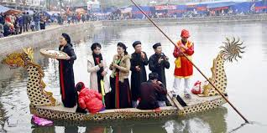

Slide 144
VÙNG VH DUYÊN HẢI TRUNG BỘ
Đặc điểm tự nhiên: vùng đất từ đèo Ngang đến Bình Thuận, đất đai khô cằn khí hậu khắc nghiệt
Tỉnh: Quảng Bình, Quảng Trị, Thừa Thiên Huế, Quảng Nam, Đà Nẵng, Quảng Ngãi, Bình Định, Phú Yên, Khánh Hòa, Ninh Thuận, Bình Thuận

Slide 145
Nơi giao lưu trực tiếp giữa người Việt và người Chăm; Chứa nhiều dấu tích của văn hóa Chăm
Văn hóa dân gian: quê hương của điệu lý, điệu hò

Slide 146
VÙNG VĂN HÓA TÂY NGUYÊN
Đặc điểm tự nhiên: nằm trên sườn đông của dãy Trường Sơn, gồm các tỉnh Kontum, Gia Lai, Đắc Lắc, Lâm Đồng
Đặc điểm văn hóa: Lưu giữ được truyền thống văn hóa bản địa đậm nét, gần gũi với văn hóa Đông Sơn (mang tính chất hoang sơ, nguyên hợp và cộng đồng)

Slide 147

Âm nhạc: cồng chiêng, đàn tơrưng, đàn Krôngpút
Văn học dân gian: Trường ca mang tính sử thi
Lễ hội: đâm trâu, bỏ mả

Slide 148
VÙNG VĂN HÓA NAM BỘ
Đặc điểm tự nhiên: Nằm ở lưu vực sông Đồng Nai và sông Cửu Long
Khí hậu: 2 mùa (khô, mưa)
Tỉnh: Đồng Nai, Bình Dương, Bình Phước, Tây Ninh, Bà Rịa – Vùng Tàu, Tp.HCM, Long An, Tiền Giang, Bến Tre, Vĩnh Long, Trà Vinh, Đồng Tháp, Cần Thơ, Hậu Giang, Sóc Trăng, An Giang, Kiên Giang, Bạc Liêu, Cà Mau

Slide 149
Cư dân: Việt, Chăm, Hoa và cư dân bản địa Khmer, Mạ, XTiêng, Chơro, Mnông
Đặc điểm văn hóa: mang đậm dấu ấn sông nước; sự tiếp văn hóa người Chăm, Khơme, Hoa
Trang phục: bà ba, khăn rằn
Kiến trúc: Nhà đất cất dọc ven lộ, nhà sàn cất dọc kênh rạch, nhà nổi trên sông nước
Âm nhạc: vọng cổ, cải lương, hát tài tử

Slide 150
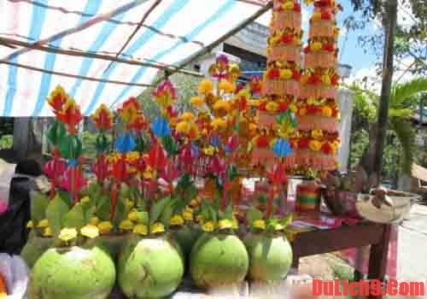
1 số hình ảnh văn hóa Nam Bộ
- Lễ hội cúng dừa Sóc Trăng (miền Tây Nam Bộ)

Slide 151
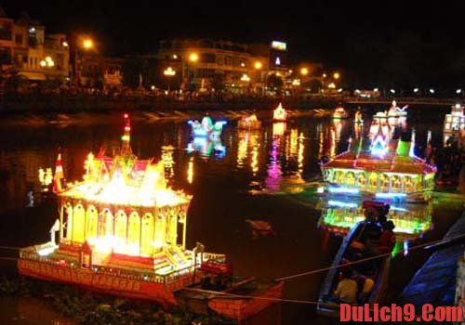
Lễ hội Ok Om Bok – Lễ hội có quy mô lớn nhất miền Tây
(Lễ cúng trăng)

Slide 152
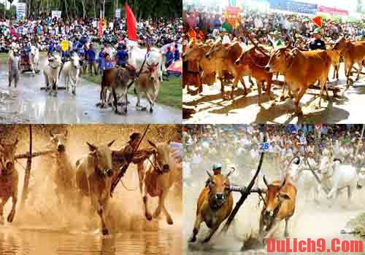
Lễ hội đua bò (An Giang)

Slide 153
(2) Tiểu văn hóa theo đặc trưng xã hội
Xuất phát từ đặc trưng của chúng trong cấu trúc xã hội.
Nhiều nhà nghiên cứu đã đi sâu tìm hiểu văn hóa của nhóm giàu, nhóm nghèo, nhóm nam, nhóm nữ, nhóm thanh niên, nhóm tội phạm...

Slide 154
Tiểu văn hóa tôn giáo
Dựa trên sự đồng nhất về niềm tin vào cái siêu nhiên, phép lạ, là niềm tin tôn giáo. (Đạo Phật, đạo Hồi, đạo Tin lành...).
Dựa trên những đặc điểm nghề nghiệp.
Tiểu VHXH
Tiểu văn hóa nghề nghiệp

Slide 155
4.1.3. Phản văn hóa
Phản văn hóa là các giá trị văn hoá riêng tồn tại song song với nền văn hoá chung nhưng chúng đối lập với các nền văn hoá chung.
Ví dụ: Văn hoá của nhóm Phátxít, văn hoá của nhóm Hippy, văn hoá của nhóm ma tuý, tội phạm…

Slide 156
Phản văn hoá luôn có hai mặt: Tích cực và tiêu cực.
+ Tích cực nếu nó là phản văn hoá của một nhóm người nhạy bén, sáng tạo, luôn luôn là yếu tố kích thích cho sự biến đổi xã hội.
+ Tiêu cực là không kích thích cho xã hội phát triển, gây bất ổn định xã hội.

Slide 157
4.3. Sự vận hành của văn hóa trong đời sống xã hội
4.3.1. Bản sắc văn hóa
4.3.2. Giao lưu văn hóa
4.3.3. Tiếp biến văn hóa
4.3.4. Biến đổi văn hóa

Slide 158
4.3.1. Bản sắc văn hóa
Khái niệm
BSVH thường được hiểu là những đặc điểm nổi bật và ổn định, tạo ra tính đồng nhất của con người ở cấp độ cá nhân và nhóm, cũng như cấp độ toàn thể xã hội…

Slide 159
Mỗi nền văn hóa có những hình thức thể hiện riêng trong cách ăn, mặc, ở, ứng xử, phong cách sáng tạo khoa học và nghê thuật

Slide 160

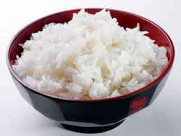
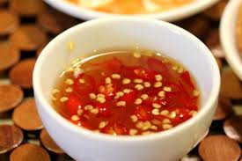

Slide 161
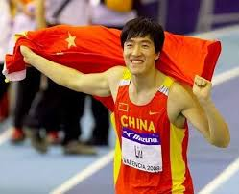
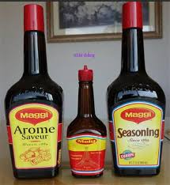
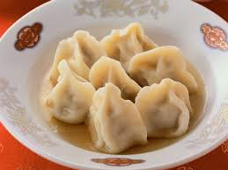

Slide 162
BSVH là sự kết tinh những giá trị được coi là thiêng liêng và cao đẹp của một cộng đồng người trong tiến trình lịch sử lâu dài mà có.
Bản sắc văn hóa của mỗi dân tộc thể hiện trong hệ giá trị của mỗi dân tộc…
Trong quá trình lịch sử bên cạnh nguồn lực nội sinh, bản sắc văn hóa dân tộc cũng luôn có quan hệ và chịu ảnh hưởng của văn hóa nước ngoài, người ta gọi đó là thứ BSVH động, nó là một phạm trù lịch sử.

Slide 163
4.3.2. Giao lưu văn hóa
Khái niệm:
Giao lưu văn hóa là hiện tượng xã hội phản ánh mối quan hệ và sự ảnh hưởng lẫn nhau giữa các quốc gia, dân tộc hay nhóm người về thế giới quan và hệ tư tưởng, phong tục và tôn giáo, đạo đức và nghệ thuật, cách tổ chức và quản lý xã hội, đặc biệt là về khoa học – kỹ thuật và công nghệ

Slide 164
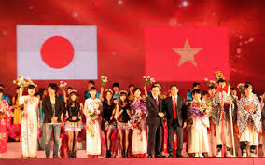

Slide 165
Giao lưu văn hóa và hiện đại hóa của 1 số nước
3 khuynh hướng:
Khước từ cả hiện đại hóa và phương Tây hóa
Tiếp nhận cả hai
Đón nhận có chọn lọc trên cơ sở bảo tồn giá trị bản địa

Slide 166
Khước từ cả HĐH và Phương Tây hóa
Trung Quốc: Triều đại Mãn Thanh
Bắt nguồn từ ý thức tự coi mình là trung tâm của thế giới và tin rằng nền văn hóa Trung Hoa là siêu việt hơn tất cả văn hóa của các dân tộc khác
Sau CT Nha phiến (1839-1842) tự biến mình thành miếng mồi ngon để các cường quốc khác nhau đến xâu xé

Slide 167
KH tiếp cận cả HĐH và Phương Tây hóa
Thổ Nhĩ Kỳ (dưới thể chế của Mustafa Kenmal Ataturk)
Chối bỏ quá khứ Hồi giáo, muốn thay đổi bản sắc để trở thành 1 nước Phương Tây
1 quốc gia bị “giằng xé” giữa nhiều cực: truyền thống và hiện đại, phương Tây và Phương Đông
Phụ thuộc vào các nước đã CNH phương Tây về vốn, thiết bị, chuyên gia…

Slide 168
Sự thâm nhập ồ ạt các giá trị, chuẩn mực, lối sống phương Tây
⇨ XH rối ren

Slide 169
KH hiện đại hóa và phương Tây hóa có chọn lọc trên cơ sở bảo tồn các giá trị bản địa
Nhật Bản
Sau cải cách Meiji năm 1854, mở cửa học tập phương Tây
Khẩu hiệu “Wakon, Yosei” (kỹ thuật PT cộng giá trị tinh thần Nhật Bản)
➔ HĐH rất nhanh và kinh tế NB vươn lên hàng thứ 2 trên thế giới

Slide 170
4.3.3. Biến đổi văn hóa
 “Không ai có thể tắm hai lần trên 1 dòng sông” (Heraclit): Mọi hiện tượng, sự vật đều vận động, biến đổi không ngừng
 A. Comte (quy luật 3 giai đoạn)

Slide 171
Biến đổi văn hóa là 1 quá trình qua đó những hệ thống các giá trị, chuẩn mực, chân lý, mục tiêu mà con người thống nhất với nhau thay đổi theo thời gian

Slide 172
Các cấp độ biến đổi văn hóa
Biến đổi văn hóa ở cấp tổng thể
Biến đổi văn hóa ở cấp chi tiết, bộ phận

Slide 173

4.3.4. Sốc văn hóa
Khái niệm “Sốc văn hóa” được đưa ra lần đầu tiên năm 1954 bởi nhà nhân loại học người Mỹ Kalvero Oberg (1901-1973).

Slide 174
Sốc văn hóa: là thuật ngữ dùng để miêu tả trạng thái lo lắng và cảm giác ngạc nhiên, rối loạn, bối rối… khi một người nào đó tiếp xúc với một môi trường xã hội hay văn hóa khác biệt, ví dụ như khi đi ra nước ngoài. Nó gây ra tình trạng khó hòa nhập trong môi trường mới và không biết nên làm gì cho phù hợp với hoàn cảnh.

Slide 175
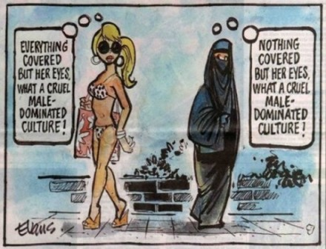
Cảm giác bị mất phương hướng hay bối rối trước 1 nền văn hóa mới, cách sống hay thái độ của những con người ở xung quanh

Slide 176
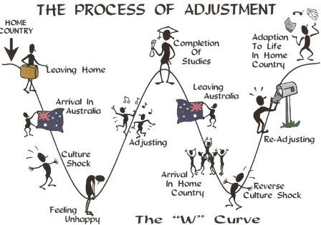

Slide 177
Mặt tích cực: Thôi thúc con người vượt qua khó khăn và rèn luyện bản thân nhiều hơn.
Đối tượng: Du học sinh, khách du lịch, những người di chuyển đến một môi trường văn hóa mới lạ và khác biệt với nền văn hóa đã thân thuộc trước đó. Ở một số nơi, sốc văn hóa còn được biết đến dưới khái niệm “va chạm văn hóa”.

Slide 178
CHƯƠNG V: MỘT SỐ CÁCH TIẾP CẬN TRONG NGHIÊN CỨU XHH VĂN HÓA

Slide 179
5.1. Cách tiếp cận theo Thuyết sinh thái học văn hóa
Sinh thái học văn hoá được coi là mô hình lý thuyết để tìm hiểu mối quan hệ qua lại giữa con người với môi trường tự nhiên bao quanh, cũng như tìm hiểu về văn hóa với tư cách là sản phẩm của mối quan hệ đó

Slide 180
Các nhà KH theo thuyết sinh thái học cho rằng: kiểu văn hóa của mỗi tộc người được tạo ra là do quy định của những nguồn tài nguyên và những giới hạn của môi trường xung quanh, kể cả những thay đổi của môi trường đó.
Các yếu tố môi trường ảnh hưởng đến: cách giao tiếp, ngôn ngữ, cử chỉ, tính cách…

Slide 181
Cách tiếp cận này đỏi hỏi nhà nghiên cứu khi nghiên cứu về văn hóa cần phải đào sâu tìm hiểu nội dung, đặc điểm vùng miền cùng với những yếu tố tự nhiên hình thành nền VH đó

Slide 182
5.2. Thuyết tương đối văn hóa của M.J. Herskovist
M.J. Herskovist là nhà dân tộc học, nhân học văn hóa Mỹ.
Tính tương đối của các quan niệm chịu sự quy định của các văn hóa khác nhau và được xem xét qua “ lăng kính của sự nhập thân văn hóa” nào đó

Slide 183
Herskovist: “Việc xác định chính xác xem cái gì là bình thường, cái gì là không bình thường phụ thuộc vào tổ chức các quan hệ trong văn hóa”
Một loạt khuôn mẫu hành vi, các hình thức hôn nhân, phong tục tập quán không được coi là các quy chuẩn của nền văn hóa này nhưng lại coi là bình thường đối với văn hóa khác như: tục đa thê, việc sử dụng chất ma túy, mục đích thử thách trong nghi lễ trưởng thành, tục cắt bao quy đầu…

Slide 184
Thuyết tương đối văn hóa là khẳng đinh sự bình đẳng của tất cả các kiểu văn hóa, phủ nhận sự phân biệt các hệ thống giá trị VH, hướng tới chống lại cách giải thích sự phát triển VH lịch sử lấy Châu âu làm trung tâm, nhấn mạnh tính độc đáo của các VH địa phương

Slide 185
5.3. Tiếp cận theo thuyết chức năng – cấu trúc
Cách tiếp cận cấu trúc chức năng là 1 trong những cách tiếp cận phổ biến trong nghiên cứu XHH nói chung và XHH văn hóa nói riêng

Slide 186
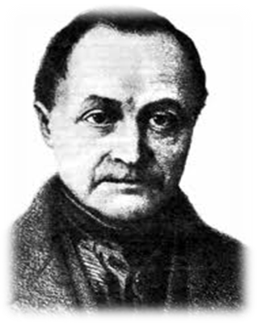
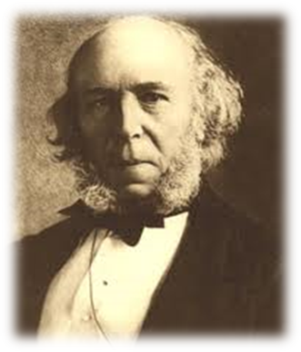
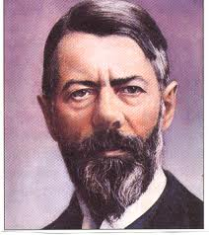
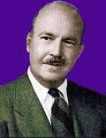
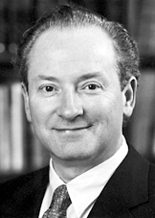
Lịch sử và lý do ra đời
Thuyết CT-CN là thuyết lớn, phát triển vào những năm 50 – 60 của thế kỷ XX.
A.Comte
H.Spencer
E.Durkheim
T.Parsons
R.Merton

Slide 187
Những người theo thuyết chức năng mong muốn nhanh chóng lập lại trật tự để có 1 XH ổn định và phát triển
Sự phát triển của thuyết cấu trúc – chức năng là kết quả của những đóng góp lý luận của nhiều nhà XHH khác nhau, với nhiều quan điểm khác nhau.

Slide 188
Tất cả đều cho rằng, để giải thích sự tồn tại và vận hành của xã hội, cần phân tích cấu trúc – chức năng của nó, tức là:
Các thành phần cấu thành (cấu trúc) xã hội
Chỉ ra
Các cơ chế hoạt động (chức năng) của chúng

Slide 189
Một XH tồn tại, phát triển được là do các bộ phận cấu thành của nó hoạt động nhịp nhàng với nhau để đảm bảo sự cân bằng chung của cả cấu trúc; Bất kỳ một sự thay đổi nào ở thành phần nào cũng kéo theo sự thay đổi ở các thành phần khác.
Sự biến đổi của cấu trúc tuân theo quy luật tiến hóa, thích nghi khi môi trường sống thay đổi; Sự biến đổi của cấu trúc luôn hướng tới thiết lập lại trạng thái cân bằng, ổn định.
=> Nhấn mạnh tính hệ thống của cấu trúc XH đồng thời đề cao vai trò quan trọng của hệ giá trị, hệ chuẩn mực XH trong việc tạo dựng sự nhất trí, thống nhất, đồng thuận, ổn định và trật tự xã hội.

Slide 190
Xem xét văn hóa với tư cách là 1 chỉnh thể toàn vẹn, thống nhất, có tính độc lập tương đối, đồng thời cũng là 1 hệ thống tương đối ổn định, các yếu tố cấu kết với nhau theo mối quan hệ biện chứng 2 chiều, hợp thành 1 hệ thống văn hóa hoàn chỉnh

Slide 191
Mỗi 1 thiết chế XH: gia đình, trường học, tôn giáo…đều nắm giữ những chức năng khác nhau, thực hiện và bảo vệ hệ thống song cũng có sự liên hệ chặt chẽ, biện chứng với nhau tạo ra sự cân bằng và ổn định cho cả 1 hệ thống xã hội nói chung và văn hóa nói riêng

Slide 192
Văn hóa cũng được xem như cơ thể sống, nó bao gồm các thành phần khác nhau với những chức năng khác nhau.
Coi trọng sự khác biệt về văn hóa và cho rằng chính sự khác biệt này mà các bộ phận của xã hội cũng như các xã hội có thể nương tựa vào nhau, bổ sung cho nhau để vận hành một cách cân đối, ổn định.
VD: Thầy giáo – Sinh viên

Slide 193
1 số tác giả
B.Malinovski (1884 – 1942)
- Sinh ra ở Ba Lan, là giáo sư nhân học tại trường đại học tổng hợp Luân Đôn.
- Chịu ảnh hưởng mạnh mẽ quan điểm của H.Spencer coi xã hội như 1 tổ chức sinh học đặc biệt. ông phản đối thuyết tiến hóa và triển khai các phân tích văn hóa của mình trên cơ sở những nhu cầu cơ bản của con người.

Slide 194
- Nhu cầu cơ bản (ăn, mặc, nghỉ ngơi..)
- Nhu cầu an sinh XH (trao đổi kinh tế, giáo dục…)
➔ Sự khác nhau giữa các nền VH chính là cách thức làm thỏa mãn các nhu cầu đó

Slide 195
VH là tổng thể những đáp ứng đối với các nhu cầu sống cơ bản và nhu cầu sản xuất của con người. Đó là 1 hệ thống cân bằng, trong đó mỗi yếu tố hoặc 1 bộ phận đều thực hiện chức năng của nó
Nếu triệt tiêu bất cứ 1 yếu tố nào (cấm đoán 1 nghi lễ hay chuẩn mực đạo đức) thì toàn bộ hệ thống xh sẽ ko vận hành được rồi sẽ bị suy thoái và hủy diệt

Slide 196
Ông kịch liệt phê phán việc nghiên cứu 1 cách cô lập các hiện tượng riêng lẻ của văn hóa như những yếu tố chết cứng, không có sự găn bó với nhau.

Slide 197
A.Raclift Brown – VH như 1 tổng thể chức năng
Chịu ảnh hưởng và kiên trì quan điểm của E.Durkheim coi văn hóa và xã hội như 1 cơ thể sống, trong đó mỗi bộ phận đều có quan hệ hữu cơ với nhau để tạo ra 1 cơ chế cân bằng và thống nhất.

Slide 198
Nếu VH và XH tồn tại như tổng thể các chức năng thì nhà nghiên cứu cần làm rõ mối quan hệ giữa các thành tố mang chức năng cụ thể và chỉnh thể với tư cách là 1 thực thể chứa đựng tổng thể các chức năng

Slide 199
Với lý thuyết chức năng – cấu trúc, ông đã tiến hành nghiên cứu thực nghiệm ở các nền văn hóa nguyên thủy và ông đi đến kết luận là cần phải nghiên cứu văn hóa từ bên trong.
Cần tôn trọng giá trị của các nền văn hóa khác nhau và không nhất thiết mọi nền văn hóa đều phải trải qua các giai đoạn giống như nền văn minh châu âu.

Slide 200
T.Parsons
Ông cho rằng mọi thứ trong thế giới đều có chức năng của nó, còn sự phụ thuộc của các chức năng đem lại không chỉ là tính thống nhất mà cả sự cân bằng và trật tự cho tổng thể.

Slide 201
Parsons vận dụng lý thuyết chức năng cấu trúc vào nghiên cứu văn hóa trong xã hội công nghiệp – đô thị hiện đại. nhằm duy trì tính ổn định trong sự vận hành và phát triển xã hội với tư cách là 1 hệ thống. Parsons lưu ý cần phải giữ gìn trạng thái cân bằng của hàng loạt tiểu hệ thống chức năng trong tổng số các tác động qua lại giữa chúng.

Slide 202
Điểm mạnh: Giải thích được những nền văn hoá được tổ chức như thế nào để đáp ứng những nhu cầu của con người
Hạn chế: Xem văn hoá như một hệ thống tương đối tĩnh và ít chú trọng đến việc giải thích biến chuyển xã hội.

Slide 203
Xung đột không chỉ diễn ra ở mọi cấp độ trong hệ thống xã hội mà còn trong lĩnh vực văn hóa như hệ tư tưởng tôn giáo, khuynh hướng nghệ thuật, các nền văn hóa.

Slide 204
5.4. Tiếp cận theo Thuyết xung đột
Là 1 lý thuyết có tầm quan trọng hàng đầu trong phân tích xã hội, thuyết xung đột gắn liền với những tác phẩm của những người có khuynh hướng chống lại sự bành trướng của thuyết cấu trúc chức năng, nhất là sau chiến tranh thể giới thứ 2.

Slide 205




K.Marx và F.Engels là những người đã đặt nền móng xây dựng thuyết xung đột (mâu thuẫn).
Lịch sử của thuyết này gắn liền tên tuổi của các nhà Xã hội học:
K.Marx
G.Simmel
R.Park
W.Mills

Slide 206
Nguyên nhân của xung đột
- Do sự khan hiếm về nguồn lực (đất đai, tiền, địa vị..)
- Do sự phân công lao động;
- Do sự bất bình đẳng trong phân bổ nguồn lực, quyền lực.
=> Quan hệ giữa các cá nhân, nhóm xã hội luôn nằm trong tình trạng mâu thuẫn, cạnh tranh với nhau vì nguồn lực và lợi ích.

Slide 207
Theo quan niệm của Marx và Engels:
Xã hội có giai cấp bao gồm nhiều tập đoàn xã hội có các lợi ích khác nhau, mâu thuẫn nhau, thậm chí đối kháng nhau => Nhấn mạnh đến lợi ích kinh tế
Các tác giả khác cho rằng:
Lợi ích kinh tế không phải là lợi ích duy nhất mà các lợi ích chính trị, xã hội, văn hóa cũng đóng vai trò hết sức quan trọng

Slide 208
Vận dụng cách tiếp cận xung đột vào phân tích văn hóa, người ta nhận thấy xung đột diễn ra ở mọi cấp độ trong xã hội, mọi lĩnh vực của văn hóa (hệ tư tưởng, tôn giáo, các nền văn hóa…)
Một sự kiện văn hóa có thể đại diện lợi ích của một nhóm người này người kia, trong khi đó, mỗi nhóm người lại có tiểu văn hóa riêng của mình.

Slide 209
Phân tích xung đột VH theo quan điểm mácxit
Theo chủ nghĩa duy vật biện chứng: mâu thuẫn là nguồn gốc của mọi sự vận động, biến đổi và là động lực của sự phát triển. Mà mâu thuẫn, xung đột lại hình thành và phát triển lên trên cơ sở của sự khác biệt, kể cả sự khác biệt về văn hóa.

Slide 210
Văn hóa là
+ Công cụ của giai cấp thống trị nhằm thống trị và kiểm soát về mặt tư tưởng
+ Cũng là vũ khí của giai cấp bị trị trong cuộc đấu tranh chống lại giai cấp thống trị.
XH
VH
Thống trị
VH
Bị trị

Slide 211
1 sô bước tiến hành triển khai 1 đề tài nghiên cứu về XHH VH
Lựa chọn đề tài NC:
Đề tài NC là những vấn đề XH bất cập còn gọi là những “hiện tượng xã hội” ảnh hưởng tới sự phát triển của xã hội (đi lên hoặc đi xuống)
VD: Thực trạng sống thử của sinh viên trường Đại học Khoa học – Đại học Huế hiện nay

Slide 212
2. Lịch sử vấn đề nghiên cứu (tổng quan)
Trước khi nghiên cứu cần xem xét trong kho tàng tư liệu trong nước và thế giới đã có ai, công trình nào nghiên cứu liên quan đến đề tài chưa?
Liệt kê toàn bộ và đánh giá cái được, cái chưa được của những công trình đi trước để tránh sự trùng lặp, sao chép…thuận tiện cho việc phản biện, nghiệm thu sau này…

Slide 213
3. Mục tiêu nghiên cứu
Mục tiêu nghiên cứu
Là hướng đến giải quyết những nhiệm vụ cơ bản của cuộc
nghiên cứu, là để đáp ứng cho việc phát triển lý luận xã hội
học hay cung cấp thông tin thực nghiệm cho việc giải quyết
các vấn đề của thực tiễn xã hội

Slide 214
- Các loại mục tiêu nghiên cứu
Mục tiêu chung/cơ bản
Mục tiêu cụ thể

Slide 215
4. Đối tượng nghiên cứu, khách thể, phạm vi nghiên cứu

Slide 216
5. Giả thuyết nghiên cứu
là một kết luận giả định về bản chât sự vật hay hiện tượng do người nghiên cứu đặt ra để theo đó xem xét, phân tích kiểm chứng trong toàn bộ quá trình nghiên cứu

Slide 217
Là cơ sở, là khởi điểm của một
công trình nghiên cứu
Định hướng cho
công trình nghiên cứu

Slide 218
Gỉa thuyết
mô tả
Thiết lập trạng thái thực tế của các sự kiện,
các hiện tượng xã hội
Gỉa thuyết
giải thích
Tìm ra nguyên nhân của các sự kiện xã hội mà
đã được thiết lập qua giả thuyết mô tả
Gỉa thuyết
xu hướng
Chỉ ra tính lặp lại, tính bền vững, những xu hướng
của một quá trình nào đó

Slide 219
6. Cơ sở lý luận
Gồm các lý thuyết liên quan tới đề tài và việc thao tác hóa khái niệm
Thao tác hóa khái niệm: để đo lường được đối tượng nghiên cứu thì cần tiến hành thao tác hóa khái niệm
Là việc chuyển hệ khái niệm lý luận trừu tượng thành hệ khái niệm dễ hiểu hơn, ít tính học thuật hơn và có thể đo lường đối tượng nghiên cứu được

Slide 220
Cơ sở cho việc thao tác hoá khái niệm
- Trong nghiên cứu xã hội học, thao tác hóa khái niệm gắn liền với quá trình phân chia và cụ thể hóa khái niệm. Quá trình này được thực hiện thông qua các hệ thống chỉ báo của khái niệm.
- Việc chuyển các khái niệm trừu tượng, phức tạp thành các khái niệm cụ thể hơn, hẹp hơn và có thể coi là các chỉ báo của khái niệm trừu tượng là điều rất cần thiết trong nghiên cứu.
- Quá trình chi tiết hóa khái niệm này diễn ra trong nhiều cấp cho đến khi đạt đến mức độ cuối cùng là chỉ báo thực nghiệm.

Slide 221
Khái niệm trừu tượng
Chỉ báo cấp 1
Chỉ báo cấp 1
Chỉ báo cấp 2
Chỉ báo cấp 2
Chỉ báo cấp 2
Chỉ báo cấp n
Chỉ báo cấp n
Chỉ báo cấp n
Chỉ báo thực nghiệm 1
Chỉ báo thực nghiệm 2
Chỉ báo thực nghiệm …
Chỉ báo thực nghiệm n
Chỉ báo thực nghiệm 1
Chỉ báo thực nghiệm 2
Chỉ báo thực nghiệm …
Chỉ báo thực nghiệm n
Chỉ báo thực nghiệm 1
Chỉ báo thực nghiệm 2
Chỉ báo thực nghiệm …
Chỉ báo thực nghiệm n

Slide 222
Xây dựng các hệ thống chỉ báo của khái niệm
Khái niệm
trừu tượng
- Trong quá trình thao tác hóa khái niệm, khái niệm cơ sở là khái niệm cần thao tác, từ khái niệm cơ sở, các chỉ báo trung gian được xác định, trải qua các cấp độ của chỉ báo trung gian sẽ đạt đến chỉ báo thực nghiệm.
Chỉ báo cấp 1
Chỉ báo cấp 1
- Chỉ báo trung gian là những khái niệm ở mức độ khác nhau, tạo nên tổng thể có nhiệm vụ cụ thể hóa và giải nghĩa một cách đầy đủ, theo một hướng cho khái niệm cơ sở
Chỉ báo cấp 2
Chỉ báo cấp 2
Chỉ báo cấp 2
Chỉ báo cấp n
Chỉ báo cấp n
Chỉ báo cấp n
- Các chỉ báo trung gian và thực nghiệm được đưa ra phải dựa trên các luận cứ, luận chứng khoa học.
Chỉ báo
thực nghiệm
Chỉ báo
thực nghiệm
Chỉ báo
thực nghiệm

Slide 223
- Chỉ báo trung gian sau đó được coi là khái niệm cơ sở và để thao tác nó cần phải chỉ ra được các chiều cạnh của nó, nghĩa là được cụ thể hóa, được làm rõ nghĩa hơn, đơn giản hơn bằng các chỉ báo của nó.
Khái niệm
trừu tượng
Chỉ báo cấp 1
Chỉ báo cấp 1
- Tục cụ thể hóa và đơn giản hóa các khái niệm cơ sở tiếp theo được tạo ra từ khái niệm cơ sở trước cho đến khi đạt được những khái niệm mà sự thể hiện của nó cho phép tiến hành quan sát và ghi chép thực nghiệm. Đó chính là những chỉ báo thực nghiệm.
Chỉ báo cấp 2
Chỉ báo cấp 2
Chỉ báo cấp 2
Chỉ báo cấp n
Chỉ báo cấp n
Chỉ báo cấp n
Chỉ báo
thực nghiệm
Chỉ báo
thực nghiệm
Chỉ báo
thực nghiệm

Slide 224
Xây dựng các hệ thống chỉ báo của khái niệm
Khái niệm
trừu tượng
- Các chỉ báo thực nghiệm thường được đặc trưng bởi hành vi của người được nghiên cứu được biểu hiện bằng lời nói hay hành động; tuổi tác, giới tính, tình trạng hôn nhân, dân tộc, tôn giáo, đảng phái…
Chỉ báo cấp 1
Chỉ báo cấp 1
Chỉ báo cấp 2
Chỉ báo cấp 2
Chỉ báo cấp 2
- Phù hợp với mỗi chỉ báo thực nghiệm sẽ đưa ra một hoặc một vài câu hỏi trong bảng hỏi nhằm thu thập thông tin thực nghiệm. Đó là cơ sở, là căn cứ để thu thập thông tin từ thực tế cho việc kiểm nghiệm các giả thuyết.
Chỉ báo cấp n
Chỉ báo cấp n
Chỉ báo cấp n
Chỉ báo
thực nghiệm
Chỉ báo
thực nghiệm
Chỉ báo
thực nghiệm

Slide 225
Chỉ báo
trung gian
Khái niệm
trừu tượng
Chỉ báo
thực nghiệm
hay biến số
đo lường
khái niệm
Sinh viên giỏi
Kết quả học tập tốt
Đạo đức tốt
Điểm trung bình học tập
đạt loại giỏi
Kết quả rèn luyện tốt
Tham gia nhiều hoạt
động phong trào
Điểm học tập hằng năm
từ 8.0 đến 8.99
Điểm rèn luyện hàng
năm từ 80 đến 89
Tham gia đầy đủ
hoạt động cấp khoa
Tham gia đầy đủ
hoạt động cấp trường

Slide 226
NỘI DUNG ÔN TẬP
ND1:
- XHH Văn hóa: đối tượng nghiên cứu của XHH Văn hóa; Vị trí, vai trò của XHH Văn hóa; Chức năng và nhiệm vụ của XHH Văn hóa; Mối quan hệ giữa XHH Văn hóa với 1 số chuyên ngành XHH khác.
Khái niệm văn hóa (theo quan niệm thông thường, phương Tây, phương Đông và dưới góc độ xã hội học)
Mối quan hệ giữa văn hóa và văn minh

Slide 227
ND 2: Quan điểm của thuyết Xung đột trong phân tích văn hóa; quan điểm của Thuyết Sinh thái học văn hóa trong nghiên cứu văn hóa. Lấy ví dụ về 1 hiện tượng VH để phân tích

Slide 228
ND 3: Khái niệm tiểu văn hóa, phản văn hóa, sốc văn hóa (VD)
ND 4: Khái niệm:
Giá trị: Khái niệm; ví dụ trong ca dao, tục ngữ
Chuẩn mực: Khái niệm; Vai trò của chuẩn mực trong đời sống xã hội; Mối quan hệ giữa giá trị và chuẩn mực; Ví dụ chuẩn mực trong xã hội VN cổ truyền.
Biểu tượng: Khái niệm; phân tích tính thời đại, tính đa nghĩa và tính võ đoán của biểu tượng

Slide 229
Bản sắc VH: khái niệm; được hình thành từ đâu? Lấy 1 lễ hội để làm rõ bản sắc VH
Lễ hội: khái niệm; chức năng của lễ hội trong sinh hoạt văn hóa cộng đồng
Lối sống: Khái niệm; những yếu tố cấu thành lối sống

Slide 230
ND 5
Chọn một đề tài nghiên cứu Xã hội học Văn hóa mà anh (chị) tâm đắc, từ đó trình bày:
Tên đề tài.
Lý do chọn đề tài.
Mục tiêu nghiên cứu.
Đối tượng, khách thể và phạm vi nghiên cứu.
3 câu hỏi nghiên cứu.
3 giả thuyết nghiên cứu.

